Slide 1
Å lede en klubb
(Foredragsholder)

Slide 2
Notater til foredragsholder
Plansjeserien er en støtte til brukeren, ikke et pålegg eller et hinder. Det er lov å modifisere innholdet!
Det er lagt betydelig arbeid i å standardisere utseendet og formater gjennom hele kurspakken, men velbegrunnede endringer er alltid tillatt.
Der det er mulig bør man vise «live» nettsider fremfor PowerPoint-plansjer!
Serien vil bli utviklet med lenker til nettsider der de kan være praktiske å bruke. Obs at på webinar vil nettsider komme i nye vinduer, og disse må deles med publikum.
Medlemsnett og My Rotary er (hovedsakelig) trukket ut i egne presentasjoner
Denne plansjen er skjult.

Slide 3


Ledelse – der og her
Sjef i yrkeslivet
Frivillighet
Ansatte
Plikt
Lønn
Ingen formell forpliktelse
Lyst og vilje til å bidra
Sammenheng
Anerkjennelse

Slide 4

Verdt å huske
Du er valgt leder, avhengig av tillit
Du må spille med kortene du har fått utdelt!

Slide 5
Lover og vedtekter
Klubbloven er fastsatt av RIs lovråd
  Klubben bestemmer navn (stedsnavn) og virkeområde
Vedtektene er friere
  Noen begrensninger følger bl. a. av klubbloven
Anbefalte tekster på norsk på NORFOs nettsider
  Evt. støtte fra lovrådsrepresentant Gunnar Kvalsund

Slide 6
Årsmøte
Klubbens høyeste organ
Velger president og styre
Fastsetter budsjett (og handlingsplan/mål?)
Godkjenner regnskap og årsmelding
Tidspunkt
  Juli – desember
    Presidenten velges 18-24 mnd. før tiltredelse
    Styret minst 6 mnd. før tiltredelse
  Delt årsmøte?
    Vår – budsjett, planer, evt. regnskap
    Høst – valg

Slide 7
Klubbens styre
Styret er høyeste organ mellom årsmøtene
Presidenten leder styret
Styret for Rotaryklubben skal minimum bestå av følgende funksjoner:
  President
  Fjorårets president
  Neste års president
  Sekretær
  Kasserer

Slide 8
Komiteer
Minimum iht. loven
  Klubbadministrasjon
  Medlemskap
  Kommunikasjon
  The Rotary Foundation (TRF)
  Serviceprosjekter
Klubben bestemmer
  hvor mange komiteer
  hvordan fordele oppgavene.
Minimumsnivå: En ansvarlig som skal stå i Medlemsnett (rolle)
Håndboka kap. 3.8

Slide 9
Presidentens oppgaver
Utnevne
Regnskap
Blir valgt
Budsjett
Lede
Ferdig!
Årsrapport
Mål og planer

Slide 10

Å sette seg mål
Hvis du ikke vet hvor du er, og ikke vet hvor du skal, er det ikke sannsynlig at du kommer dit.
Målene er ditt kart og kompass

Slide 11
Rotarys Action Plan og målstruktur
Øke vår innflytelse
  Hvordan gjøre mer godt i verden - og synliggjøre dette?
  Utslette polio - og bygge vårt omdømme
  Fokusere på programmene og tilbudene
  Øke varig og målbar innflytelse
Nå ut til flere
  Tiltrekke oss nye medlemmer og involvere andre
  Øke medlemsmassen
  Øke mangfold
  Skape nye veier inn til Rotary
  Gjøre Rotary mer åpent og tilgjengelig
  Bygge bevissthet rundt merkevaren Rotary
Øke medlemmenes engasjement
  Ønske alle velkommen og være verdt folks tid
  Engasjerende og relevant program
  Muligheter for utvikling
  Ledertrening i teori og praksis
Øke evnen til endring
  Rotary relevant i en verden i forandring
  Skape innovasjonskultur
  Prøve ut nye ideer
  Involvere flere
Gode, synlige prosjekter
Engasjerende og relevant
Tenke nytt
Verve medlemmer

Slide 12
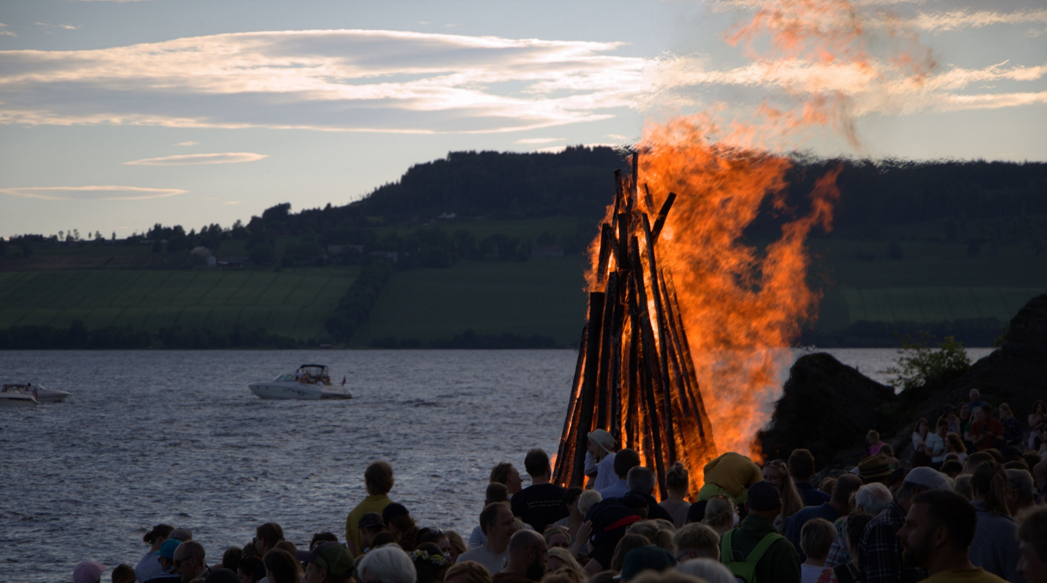
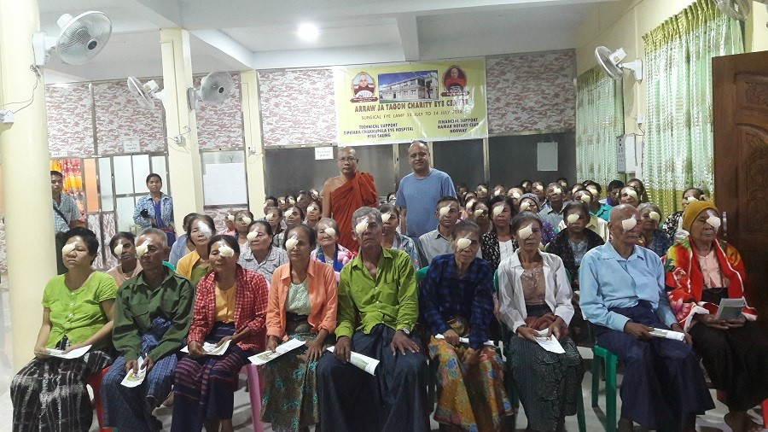
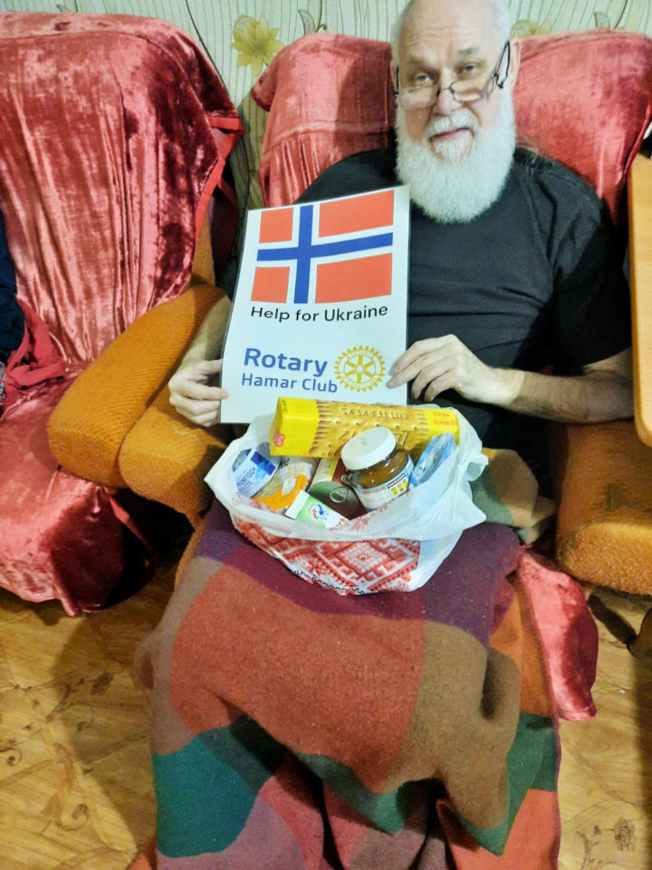
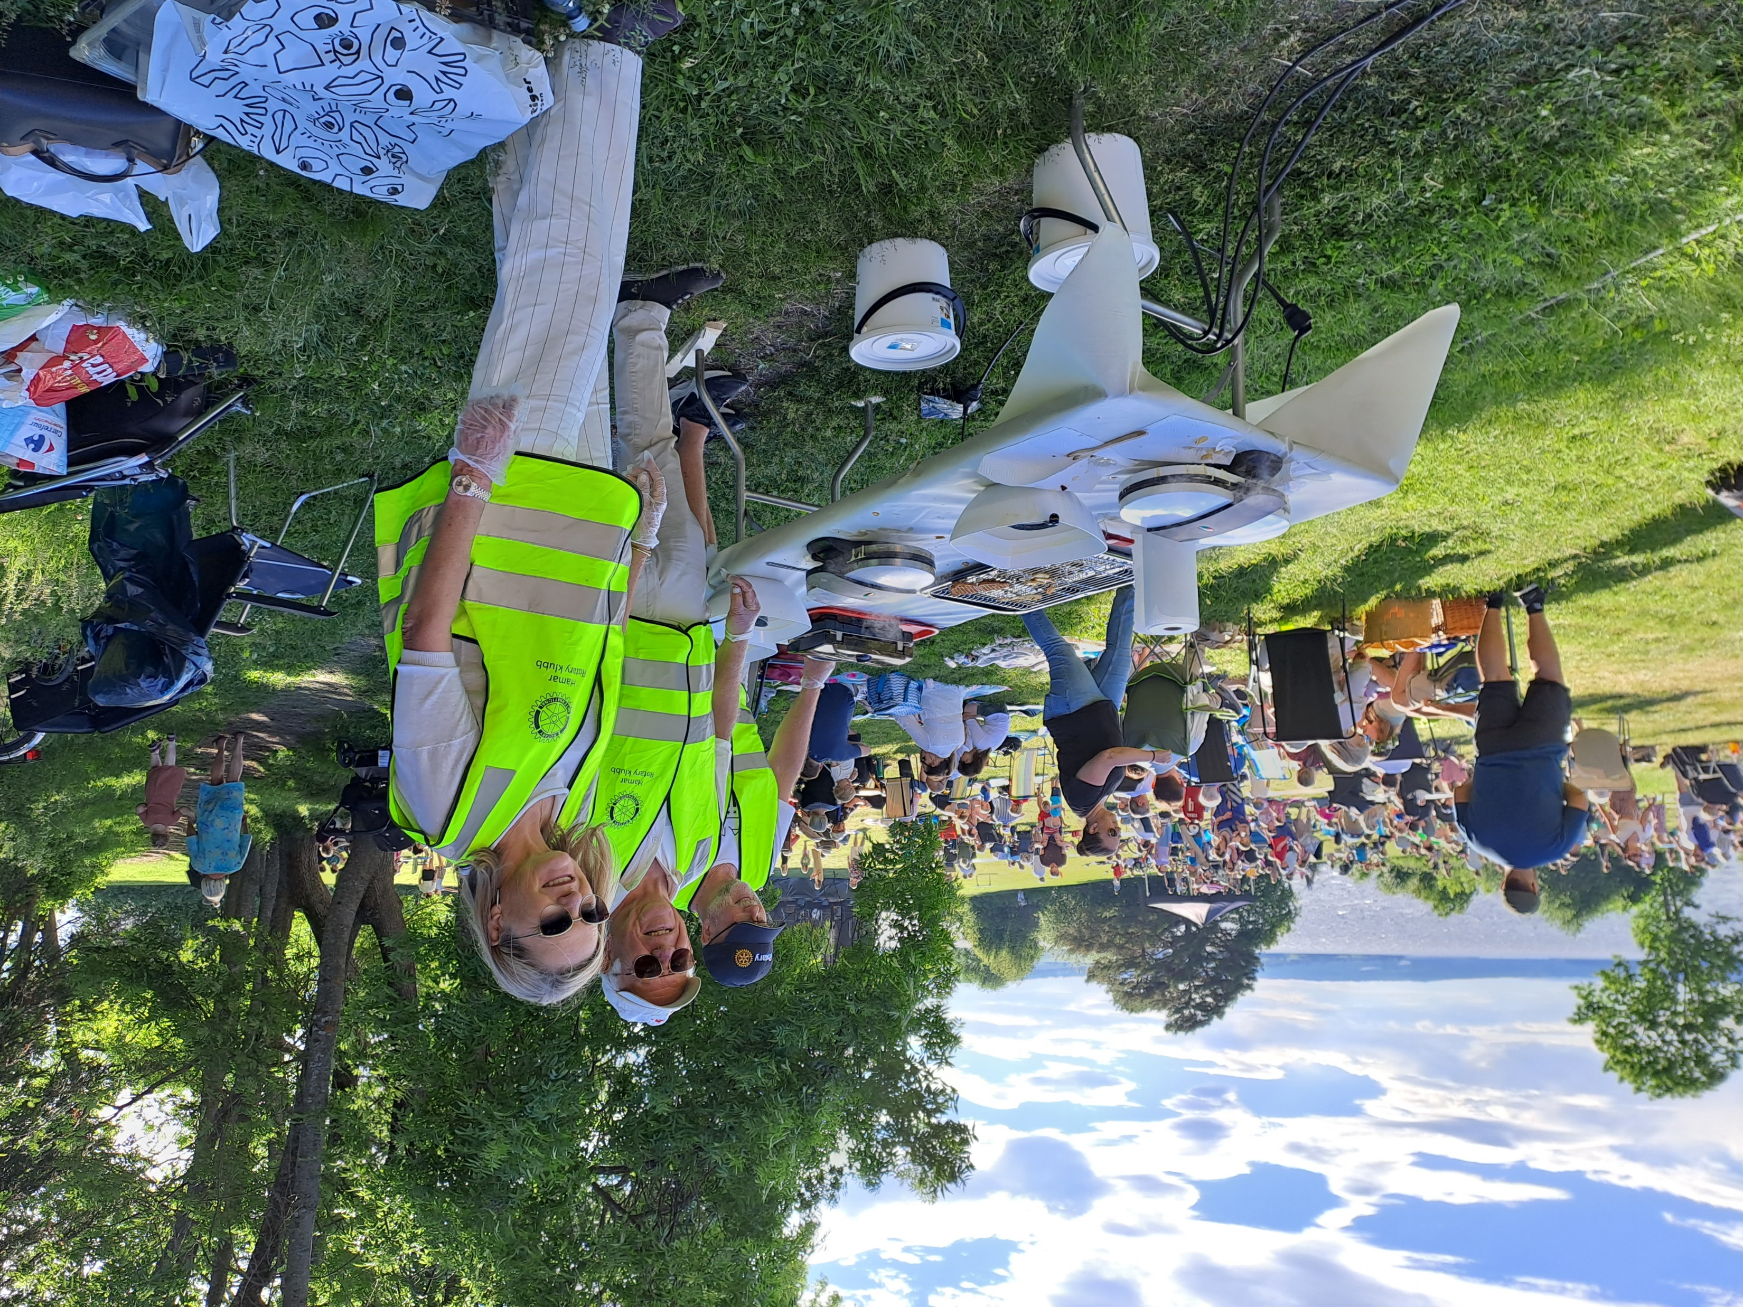
Prosjekter
Hva gjør vi?
Hva skal vi
  Fortsette med?
  Slutte med?
  Begynne med?
  Hjemme?
  Ute?
  Alene?
  Sammen med andre?
Finansiering?
Service Project Centre

Slide 13

Økonomi
Hold et øye med økonomien
Budsjett og mål
Egenkapital?
TRF

Slide 14
Økonomi
Drift
Prosjekt
Hva
  Møter, sosiale aktiviteter
Hvordan
  Medlemmene betaler
Hva
  Støtte til Ukraina
  TRF
  Polio Plus
Hvordan
  Medlemmene betaler
  Innsamlinger og sponsing

Slide 15
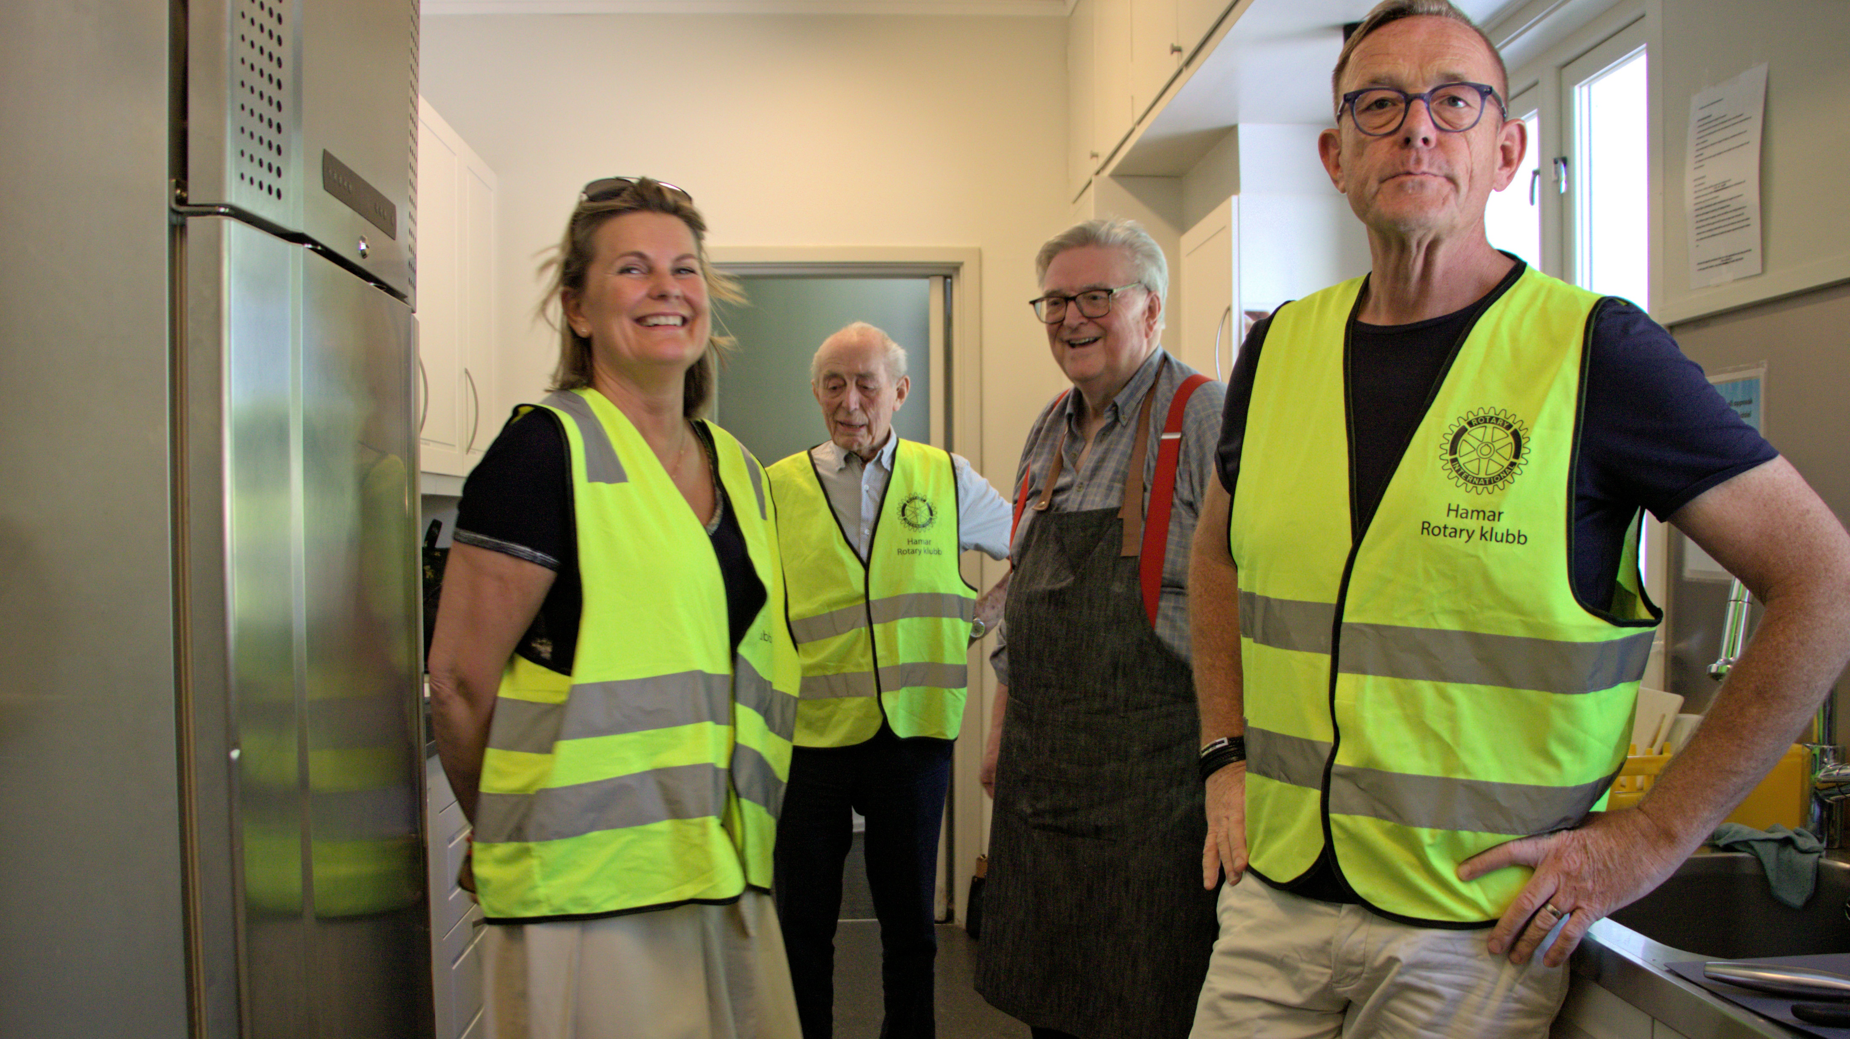
Rekruttering og medlemsutvikling
Folk som søker kontakt? Membership leads
Satellitt- og Rotaractklubber?
Alumni – tidligere deltakere i utveksling og RYLA?
Kurser og trening
Positiv tilbakemelding og
belønning
Mangfold

Slide 16
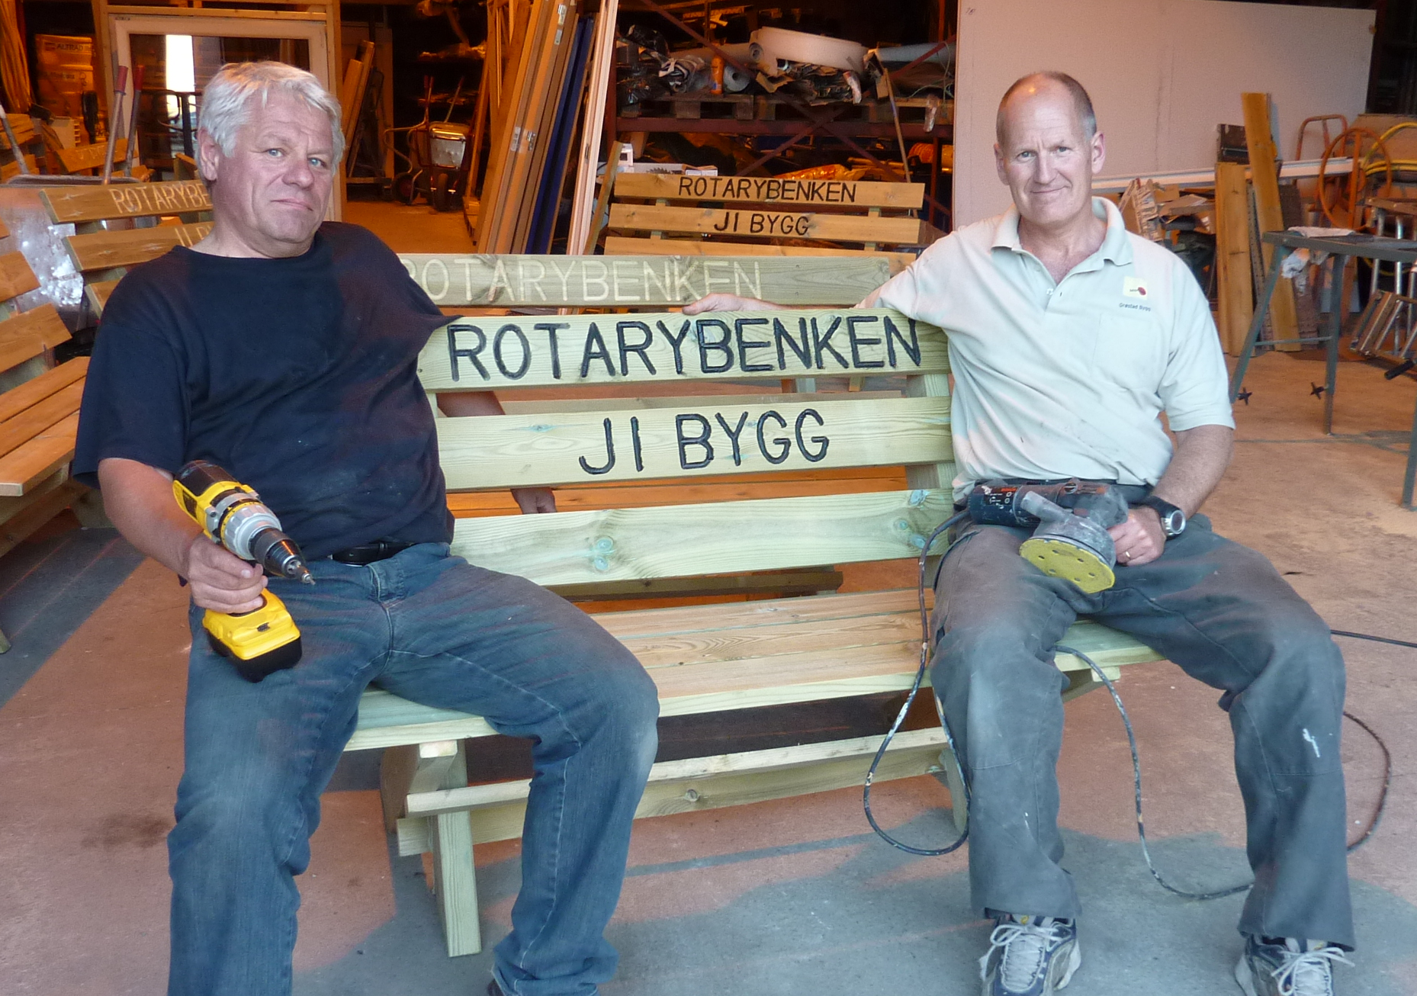
Synlighet
Opprett en komite (eller en ansvarlig)
  Talsperson
Lag en plan
Bruk Rotarys materiell, maler, logoer
  Brand Center
«Selg» prosjektene og prestasjonene!!
  Polio Plus

Slide 17

TRF
Svært godt system for finansiering
  100 av 100 på Charity Navigator
Hva er klubbens historie?
Sett mål!
Kvalifiser klubben
  Kurs
  MoU
Tidsfrister – søknader og rapporter
Kontakt med distriktets TRF-komité

Slide 18
Presidenten gjennom året
Se også klubbens årshjul i håndboka

Slide 19
Innkommende president – før 1. juli
PETS
Oppnevne komitéledere, dele inn i komitéer
  Styremøte med komiteledere før 1. juni. Felles med sittende styre?
Styreseminar med sekretær, kasserer, IT-ansvarlig, TRF, medlemsansvarlig
Klubbens handlingsplan før 31. mai
  Pågående prosjekt, planer, Action Plan
Legge inn mål i Club Central (president, evt. sekretær).
Budsjett. Møteplan. Registrering
Følge opp
  Sekretær og kasserer
  Komitéledere

Slide 20
Presidentens oppgaver - etter 1. juli
President fra 01.07 med (digitale) fullmakter
Planlegge og lede styremøter og klubbmøter
Følge opp
  Sekretær og kasserer
  Komitéledere og andre funksjonærer
Årsmøte i løpet av høsten
Forberede og delta på guvernørbesøk sammen med klubben
Presidentforum og distriktskonferanse
Avslutning av presidentåret.

Slide 21
Etter presidentåret
Skrive årsmelding.
Årsmøte i løpet av høsten

Slide 22
Lede møter – rammer, seremonier
Klubbens tradisjoner
Åpne møtet
  Velkommen
  Ro og samling
  Tenne lys? Klokkeslag?
  Dikt?
Ta vare på gjester, foredragsholdere, vertskap
  Presentasjon om Rotary?
  Gave?
    Vinflaske?
    Gavebrev TRF?
Avslutte møtet
  Lotteritrekning?
Dokumentasjon
  Fremmøte, program
  Nettside, sosiale medier
Ta opp medlemmer
  Når, hvordan
  Rammer og seremonier – NORFOs nettsider
Kameratskapskvelder
  Hvordan
  Hvor ofte
  Kostnad?
Presidentskifte
Guvernørbesøk

Slide 23
Learning Center
117 kurs på engelsk
34 kurs på svensk

Slide 24
Tips og råd
Planlegg
  Klubbmøte; diskuter målene
  Klubbens årshjul –jfr. håndboka
  Hold tempoet oppe – også om sommeren!
Bruk håndboka
Delta på
  Styreseminar
  Distriktskonferansen
  Presidentforum
Økonomi
  Billige lokaler
  Finn og bruk alle muligheter til inntekter
    loddsalg
Viktig
Sekretær
  Medlemsnett oppdatert
  Innkallinger og referater
Kasserer
  Følge opp klubbens økonomi og regnskap og rapportere jevnlig til president og styre.
  Ikke regnskaps- eller revisjonsplikt etter norsk lov
  Rotarys vedtekter og selvpålagte krav om regnskapsføring og revisjon.
  Revidert regnskap innen fristen.

Slide 25



Ta vare på medlemmene
Hvorfor er du med i Rotary?
  Sosial arena/nettverk
  Å gagne andre
Klubbens tradisjoner
Sette pris på (hver)andre

Slide 26

Å sette pris på noen
Paul Harris Fellow
  Reflekterer gave på 1 000 USD – 1 USD = 1 poeng
  Klubbens bidrag er klubbens poeng – kan brukes til PHF
  Fortjente medlemmer og ikke-medlemmer
  Kan gis flere ganger
Flere andre belønningsformer
  RI
  Knyttet til arv eller gave
Interne belønninger?
  Årets Rotarianer?
  Flest timer på prosjekt

Slide 27
Flere muligheter
Membership Society
  Portrettgalleri på nett
  Verve 25 nye medlemmer
Avenues of Service Award
  Diplom (elektronisk)
  Aktiv deltakelse i én av tjenesteveiene
Se Awards | My Rotary

Slide 28
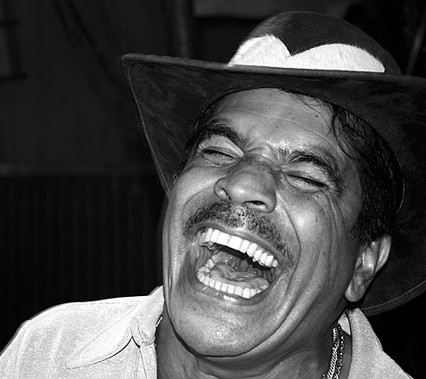
Sist, men ikke minst:
Ha det moro!

